Slide 1
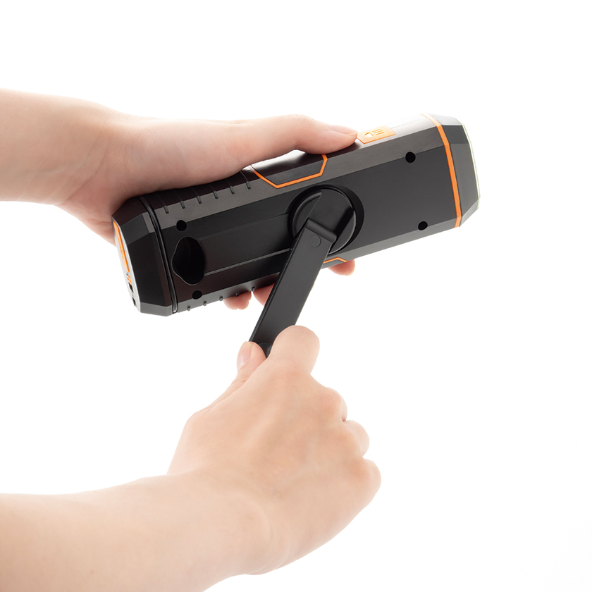
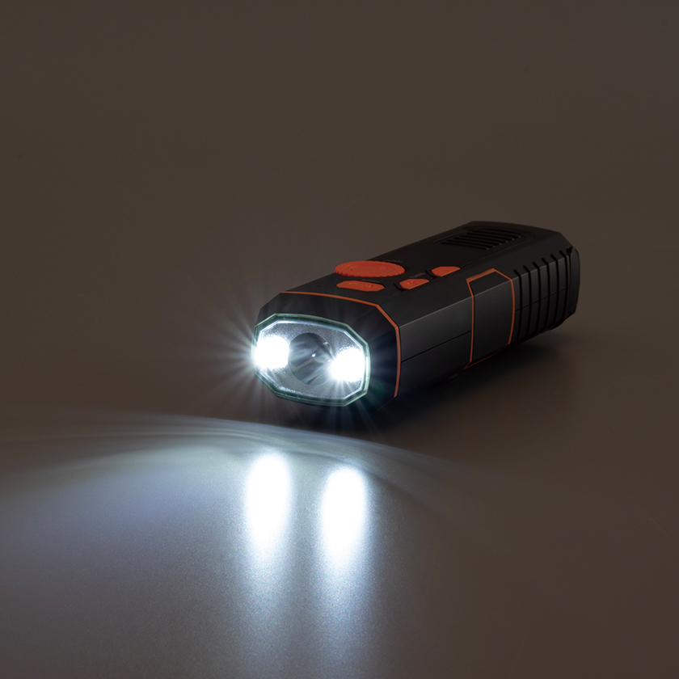
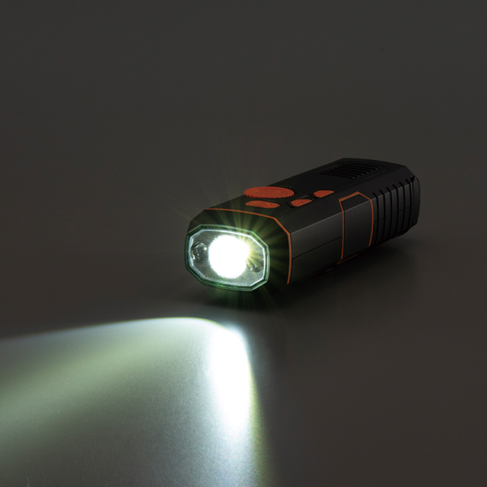
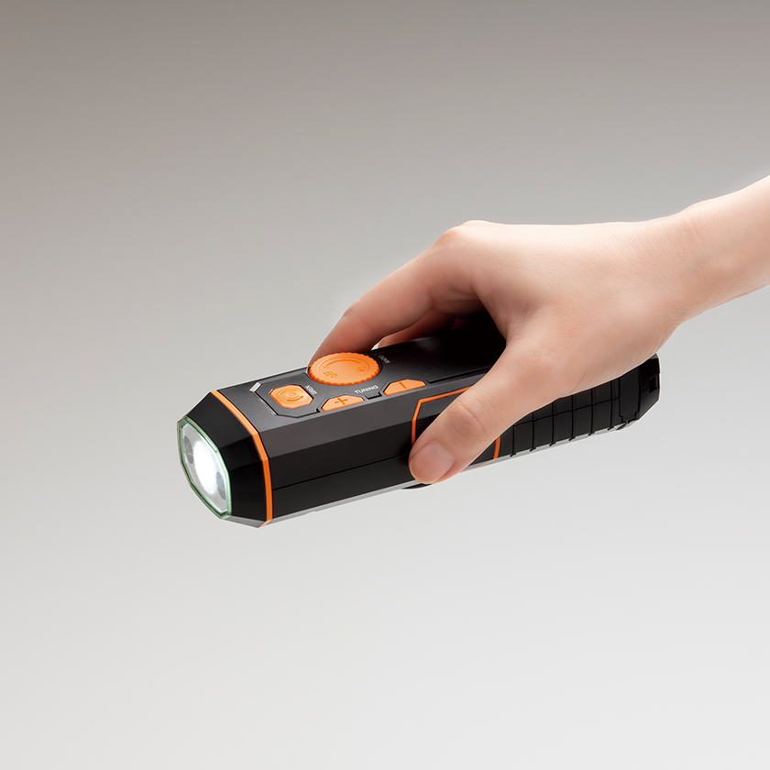
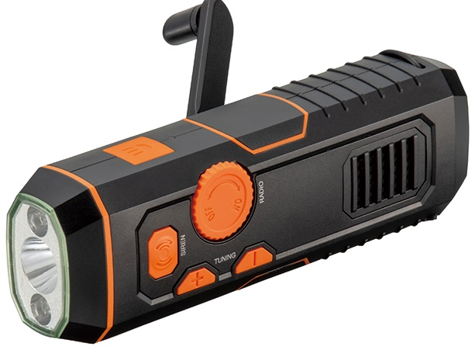
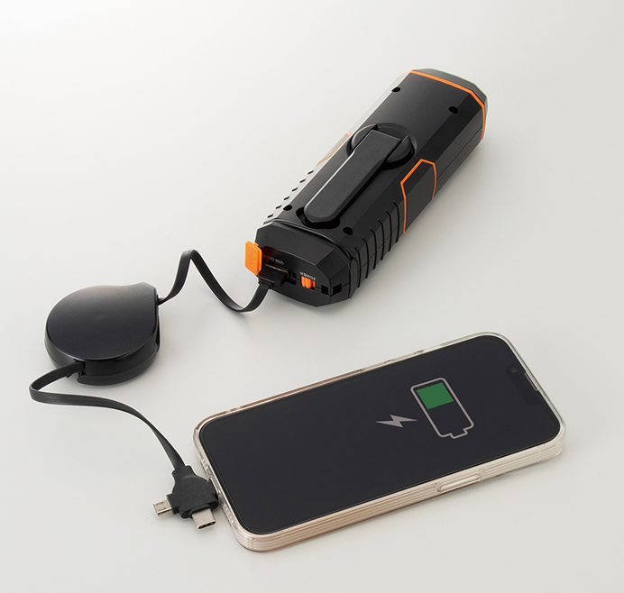
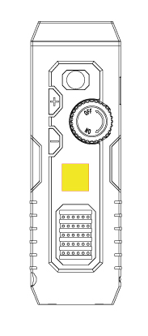
品番:L3630
エマージェンシーラジオライト
上代:\5,000(税込\5,500)
災害時にモバイルバッテリーとしても役立つ、ラジオライト
ラジオ・ライト・サイレンと多機能
USB充電可能
電源が無くても充電できる手回し充電搭載
停電でも安心の手回し充電
しっかり照らしてくれるライトは２パターンの発光モード
■商品情報
商品サイズ | 157×50×34㎜
重量 | 162g
材質 | ABS
カラー | ブラック
備考 | 化粧箱入り、取扱説明書
梱入数 | 40
memo
■名入れ範囲
W15×H15mm

